Slide 1

SEA-5918 - Modelagem Matemática em Bioprocessos Ambientais
Responsável : Rogers Ribeiro
Princípios básicos de Matlab®.

Slide 2
Considerações Iniciais
MATLAB® (Matrix Laboratory)
  Origem
    Final da década de 70, na Stanford University (Cleve Moler).
  Foco
    Cursos de teoria matricial, álgebra linear e análise numérica.
  Propósito
    Linguagem de programação iterativa para computação técnica e científica comercializada pela MathWorks (www.mathworks.com).
  Linguagem de alto desempenho para computação técnica
  Computação, visualização e programação em um ambiente de uso fácil

Slide 3
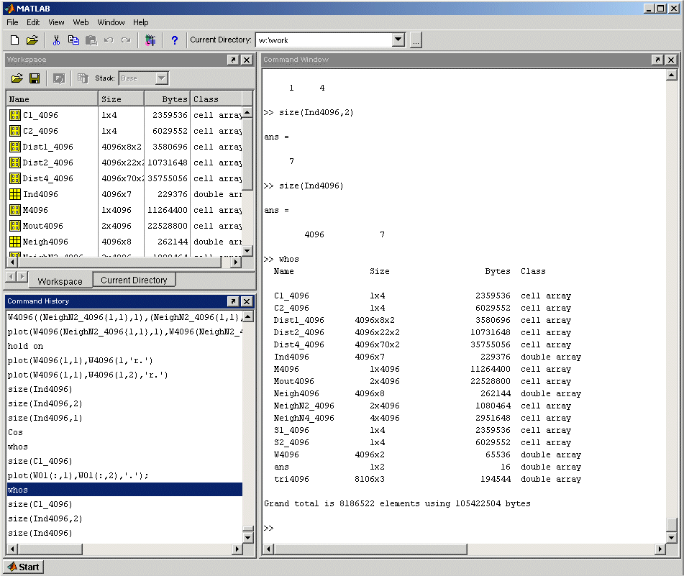

Matlab Desktop
Workspace / Current Directory
Command Window
Command History

Slide 4
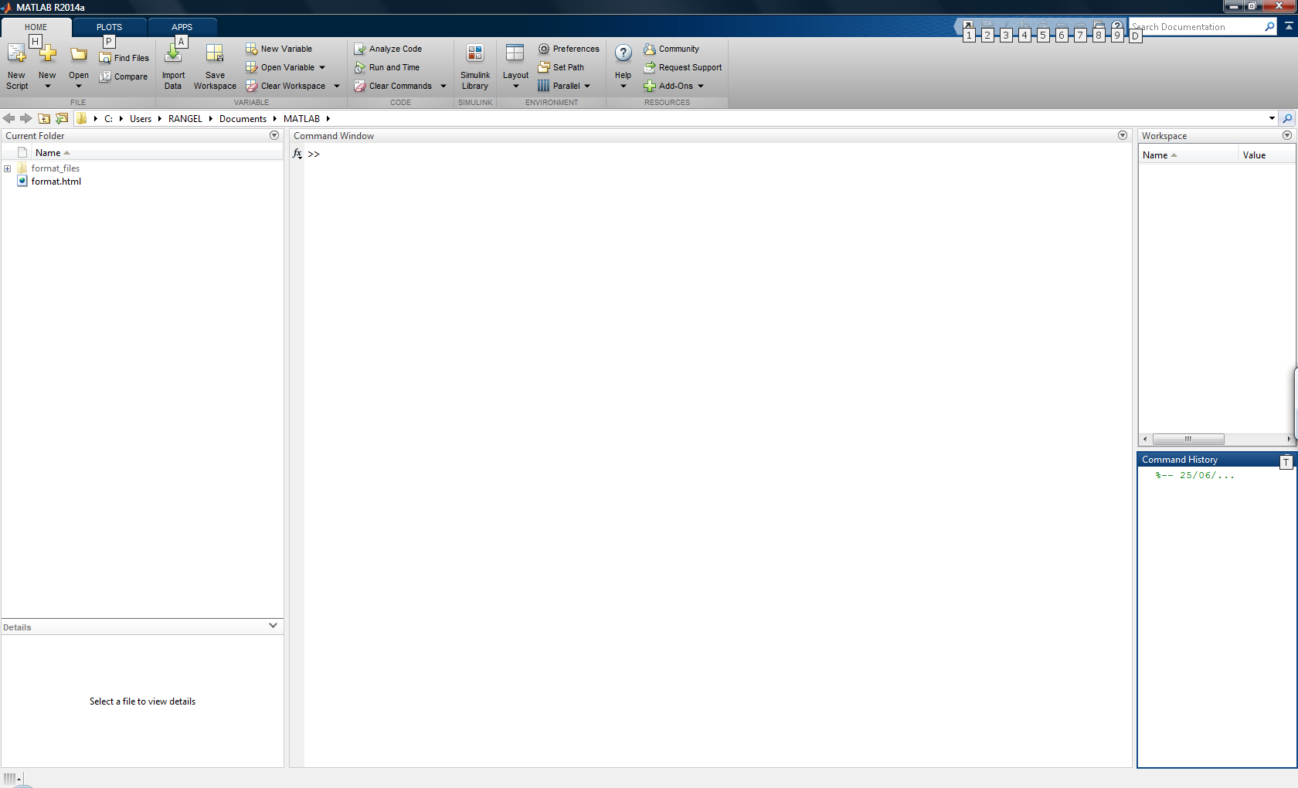
Considerações Iniciais
MATLAB®
  Janela multifacetada de abertura
Espaço
de Trabalho
Comandos
Pasta
Atual
Histórico
de Comandos
Detalhes

Slide 5
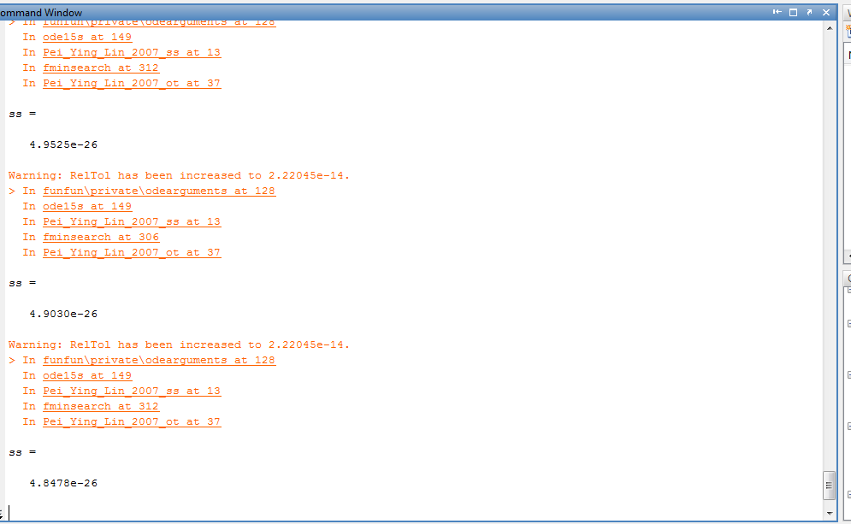
MATLAB®
  Inicialização
    Seleção da opção “MATLAB”, na árvore de inicialização ou do ícone do MATLAB, no desktop do Windows.
    Janela principal ⇨ Janela de Comandos
      Centro da janela multifacetada.
      Digitação de comandos após o prompt de comandos (»).

Slide 6
Considerações Iniciais
MATLAB®
  Inicialização
    Janela do Diretório Atual
      Localização
        Parte superior à esquerda da janela de Comandos.
      Propósito
        Exibição dos arquivos existentes na pasta atual, na qual o MATLAB® busca inicialmente arquivos e funções.

Slide 7
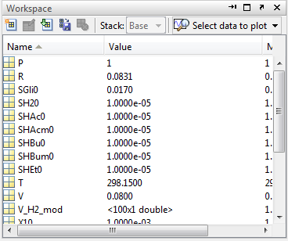
MATLAB®
  Inicialização
    Janela do Espaço de Trabalho
      Localização
        Parte superior à direita da janela de Comandos.
      Propósito
        Exibição de todas as variáveis declaradas.

Slide 8
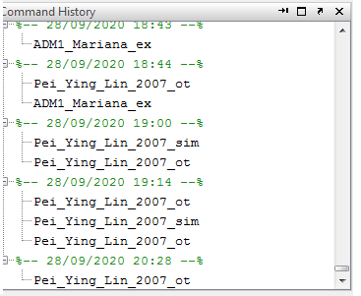
MATLAB®
  Inicialização
    Janela do Histórico de Comandos
      Localização
        Parte inferior à direita da janela de Comandos.
      Propósito
        Exibição de todos os comandos mais recentemente digitados.
        Reuso do comando pelo MATLAB® ⇨ Seleção com duplo clique no comando desejado.

Slide 9
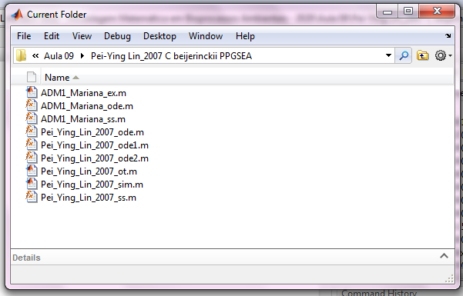
MATLAB®
  Inicialização
    Janela de Detalhes
      Localização
        Parte inferior à esquerda da janela de Comandos.
      Propósito
        Exibição de detalhes de um arquivo selecionado na janela da Pasta Atual.

Slide 10
Considerações Iniciais
MATLAB®
  Encerramento
    Digitação do comando: » quit
    Seleção da opção File → Exit MATLAB
    Fechamento da janela multifacetada (clique no botão , situado no canto superior direito da janela).

Slide 11
Considerações Iniciais
Formatos de exibição de números
Estilo | Resultado | Exemplo
short (default) | 4 dígitos após o ponto decimal [Para matrizes com faixa extensa de valores, empregar shortG] | 3.1416
long | Formato decimal fixo longo, com 15 dígitos após o ponto decimal para valores double e 7 dígitos após o ponto decimal para valores single | 3.141592653589793
shortE | Notação científica curta, com 4 dígitos após o ponto decimal | 3.1416e+00
longE | Notação científica longa, com 15 dígitos após o ponto decimal para valores double e 7 dígitos após o ponto decimal para valores single | 3.141592653589793e+00
shortG | Notação decimal fixa curta ou notação científica mais compacta, com 5 dígitos | 3.1416
longG | Notação decimal fixa longa ou notação científica mais compacta, com 15 dígitos para valores double e 7 dígitos para valores single | 3.14159265358979
shortEng | Notação curta para engenharia, com 4 dígitos após o ponto decimal e um expoente múltiplo de 3 | 3.1416e+000
longEng | Notação curta para engenharia, com 15 dígitos significativos e um expoente múltiplo de 3 | 3.14159265358979e+000

Slide 12
Considerações Iniciais
Formatos de exibição de números
  Digitação do comando format no prompt
    Retorno ao formato default, i.e., short
Estilo | Resultado | Exemplo
+ | Formato Positivo/Negativo, com +, - e espaço em branco exibidos para elementos positivos, negativos e nulos | +
bank | Formato monetário, com 2 dígitos após o ponto decimal | 3.14
hex | Representação hexadecimal de um número binário representado com precisão dupla | 400921fb54442d18
rat | Razão de inteiros pequenos | 355/113

Slide 13
Considerações Iniciais
Formatos de exibição de números
  >> help format (Ajuda de linha de comando sobre formatos)
  >> format short (5 algarismos)
  >> format shortE (5 algarismos + expoente)

Slide 14
Considerações Iniciais
Configurações de separadores
  Ponto ⇨ Casas decimais
  Vírgula ⇨ Algarismos inteiros
Todos os comandos devem ser digitados em letras minúsculas
M-file Editor
  Editor de arquivos do MATLAB, para a digitação de programas
  Seleção de File → New → M-File

Slide 15
Escalares
Tratamento de (quase) TUDO (default) como arrays de vírgula flutuante de precisão dupla
  Suporte a variáveis tipadas (integer, float, char, …) ⇨ Usualmente empregado somente para aplicações específicas.

Slide 16
Escalares
Variáveis
  » a = 1+2+3
  » a =
  6
  » b = 4+5+6
  » a =
  15
  » c = a+b
  » c =
  21

Slide 17
Escalares
Variáveis
  » x = 1.5+2.03+3.456
  » x =
  6.9860
  » y = 4.391+5.9+6.34
  » a =
  16.6310
  » w = x+y
  » w =
  23.6170
No MATLAB®, variáveis são introduzidas pela atribuição de um valor.

Slide 18
Escalares
Variáveis
  » 3*c+c/5
  » ans =
  67.2000
  » exp(w)-17.8*c
  » ans =
  1.8061e+010
  » sqrt(ans*ans + c^w)
  » ans =
  4.1061e+015
Um comando não necessita ser iniciado pela atribuição <variável> =.
ans pode ser empregado como uma variável.

Slide 19
Escalares V
Variáveis
  » a = 1+2+3
  » a =
  6
  » a = 1+2+3;
  » a
  a =
  6

Slide 20
Escalares
Variáveis
  Comando who
    Listagem de variáveis presentes no espaço de trabalho.
    Exemplo
    » who
    Your variables are:
    a ans b c d w x y

Slide 21
Escalares
Variáveis
  Comando whos
    Listagem de variáveis presentes no espaço de trabalho e algumas de suas propriedades.
    Exemplo
    » whos
    Name Size Bytes Class Attributes
    a 1x1 8 double
    ans 1x1 8 double
    b 1x1 8 double
    c 1x1 8 double

Slide 22
Escalares
Variáveis
  Comandos com mais de uma linha
    Terminação da linha com ... e Enter e continuação na linha seguinte
      Exemplo 01
    » z = 1.458 + 2 + ...
    1.009 + 3.98 + 4.768
    z =
    13.2150

Slide 23
Escalares
Variáveis
  Expressões matemáticas
    NÃO se podem digitar expressões matemáticas literalmente.
      Exemplo
      » j = k + l
      ??? Undefined function or variable 'k'.

Slide 24
Escalares
Variáveis
  Operações padrão
As variáveis desta tabela devem ser interpretadas como números.

Slide 25
Escalares
Variáveis
  Ordem das operações
    Padrão ⇨ Potenciação, multiplicação e divisão e, por fim, adição e subtração
    Uso de parênteses (( )) para definir a ordem dos cálculos
      Exemplo: Cálculo de
      >> 1/(exp(3)+1)
      ans =
      0.0474

Slide 26
Escalares
Variáveis
  Interrupção de cálculos longos
    Uso de Ctrl+c , após o que um novo prompt aparecerá para a entrada de novos comandos

Slide 27
Escalares
Variáveis
  Incompletude de comandos
    Finalização de comandos incompletos ou inválidos
      Aparecimento de uma mensagem de erro, seguida de um novo prompt.
      Aparecimento de um cursor piscante, à esquerda da linha, abaixo do comando

Slide 28
Escalares
Variáveis
  Nomes
    Inicialização com uma letra, seguida de um número arbitrário de letras, números ou símbolos, e.g., _ e -
    Sensibilidade do MATLAB® a maiúsculas e minúsculas (case sensitive)

Slide 29
Escalares
Variáveis
  Variáveis especiais
Variável | Descrição
ans | Contém o resultado do último cálculo não atribuído a outra variável.
eps | Variável utilizada internamente para o arredondamento de todos os números, antes do armazenamento na memória do computador, cujo valor é ≈2,2204.10⁻¹⁶ e representa a acurácia computacional do MATLAB®.
i ou j | Número complexo i, com a propriedade i²=-1.
pi | Igual a 3,1415...
Inf | Corresponde ao resultado da divisão de 1 por 0, i.e., 1/0 = Inf.
NaN | Representação de Not a Number, entendido como um não número pelo sistema e produzido por cálculos tais como 0/0 ou por valores que o sistema não entende como números.

Slide 30
Escalares
Variáveis
  Variáveis especiais
    Possibilidade de atribuição de valores às variáveis internas do MATLAB® ⇨ Impacto nos cálculos que envolvam tais variáveis.
    Remoção de valores atribuídos a variáveis internas, por acidente, a partir do comando clear ou do navegador do espaço de trabalho.
EVITAR atribuir valores às variáveis internas do MATLAB®.

Slide 31
Vetores e Matrizes
Geração de vetores no MATLAB® ⇨ Caractere dois pontos (:).
  >> x = 1:5 (Geração de um vetor linha contendo os números de 1 a 5, com incremento unitário)
  x =
    1 2 3 4 5

Slide 32
Vetores e Matrizes
Matriz diagonal ou diagonal da matriz
  diag(x) ⇨ Geração de uma matriz com os elementos de um vetor x em sua diagonal principal.
  >> diag(x)
      ans =
      1 0 0 0 0
      0 2 0 0 0
      0 0 3 0 0
      0 0 0 4 0
      0 0 0 0 5

Slide 33
Vetores e Matrizes
Matriz diagonal ou diagonal da matriz
  diag(X) ⇨ Geração de um vetor coluna com os elementos da diagonal principal de uma matrix X.
    >> X=[3 11 5; 4 1 -3; 6 2 1];
    >> diag(X)
      ans =
      3
      1
      1

Slide 34
Vetores e Matrizes
Uso de índices

Slide 35
Vetores e Matrizes
Operações em arrays
  Operações (tais como adição ou subtração) aplicadas aos elementos correspondentes de arrays com a mesma forma.
  >> A = [1,2,3]; B = [6,5,4];
  >> A+B
  ans =
  7 7 7

Slide 36
Vetores e Matrizes
Operações em arrays
  >> A = [1,2,3]; B = [6,5,4];
  >> A-B
  ans =
  -5 -3 -1
  >> A*B
  ??? Error using ==> mtimes
  Inner matrix dimensions must agree.

Slide 37
Vetores e Matrizes
Operações em arrays
  >> A = [1,2,3]; B = [6,5,4];
  >> A.*B
  ans =
  6 10 12
No MATLAB®, a multiplicação (*), a divisão (/) e a potenciação (^) DEVEM ser indicadas por um ponto (.) antes do sinal da operação, a fim de que a operação seja executada elemento a elemento.

Slide 38
Vetores e Matrizes
Operações em arrays
  >> A = [1,2,3]; B = [6,5,4];
  >> A./B
  ans =
  0.1667 0.4000 0.7500

Slide 39
Vetores e Matrizes
Operações em arrays
    >> A = [1,2,3]; B = [6,5,4];
    >> A.^B
    ans =
      1 32 81

Slide 40
Vetores e Matrizes
Operações em arrays
  >> A = [1,2,3];
  >> B = [6,
  5,
  4];
  >> A*B
  ans =
  28

Slide 41
Vetores e Matrizes
Operações com arrays – Lembretes
  Aplicação a elementos correspondentes de 2 arrays de mesma forma
  Computação elemento a elemento
  Adição e subtração de arrays são automaticamente interpretadas
  Necessidade da utilização do ponto decimal (.) como parte da notação nas demais operações

Slide 42
Vetores e Matrizes
Operações com arrays – Lembretes
  Exemplos
    >> a = [1.2,2.7,3.5]; b = [6.09,5.48,4.18];
    >> a+b
    ans =
    7.2900 8.1800 7.6800
    >> a-b
    ans =
    -4.8900 -2.7800 -0.6800

Slide 43
Vetores e Matrizes
Operações com arrays – Lembretes
  Exemplos
    >> a.*b
    ans =
    7.3080 14.7960 14.6300
    >> a./b
    ans =
    0.1970 0.4927 0.8373
    >> a.\b
    ans =
    5.0750 2.0296 1.1943

Slide 44
Vetores e Matrizes
Operações com arrays – Lembretes
  Exemplos
    >> 2.718.^a
    ans =
    3.3197 14.8756 33.1034
    >> [2 2 2].^b
    ans =
    68.1197 44.6318 18.1261
    >> a.^b
    ans =
    3.0354 231.1391 188.0202

Slide 45
Vetores e Matrizes
Geração de um array contendo valores de uma função
  Seja a função
  e que se deseja atribuir o vetor linha
  à variavel y

Slide 46
Vetores e Matrizes
Geração de um array contendo valores de uma função
  Geração do gráfico no MATLAB®
  >> ezplot (‘sin(5*x)*exp(x/5)’)
  >> hold on
  >> grid

Slide 47
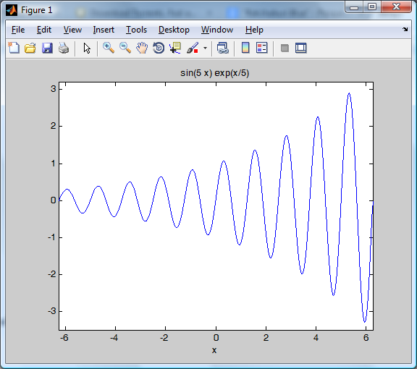
Vetores e Matrizes
Geração de um array contendo valores de uma função
Gráfico traçado a partir da função ezplot() (sem a grade)

Slide 48
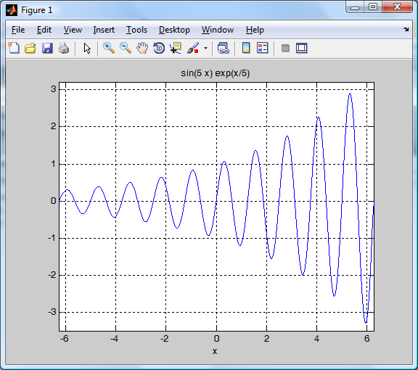
Vetores e Matrizes
Geração de um array contendo valores de uma função
Gráfico traçado a partir da função ezplot() (com a grade)

Slide 49
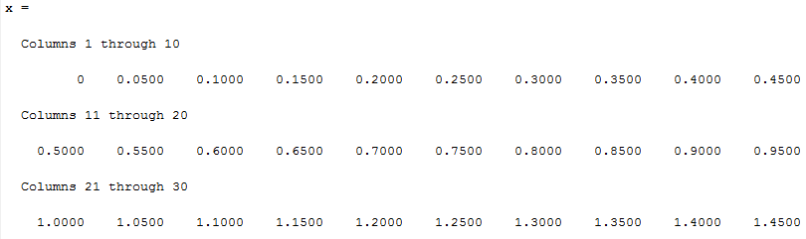
Vetores e Matrizes
Geração de um array contendo valores de uma função
  >> x=0:0.05:3
    .
    .
    .

Slide 50
Vetores e Matrizes
Geração de um array contendo valores de uma função
  >> y=sin(5*x)*exp(x/5)
  Error using *
  Inner matrix dimensions must agree.
CUIDADO com o emprego da função sin(), assim como com o emprego do . !!!

Slide 51
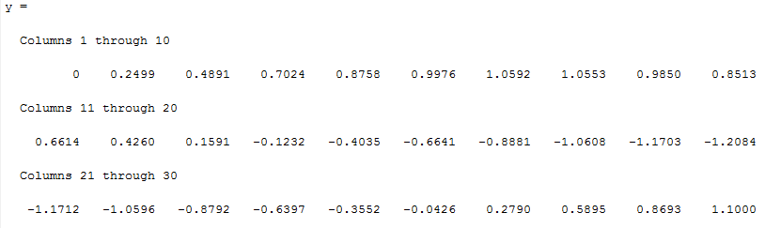
Vetores e Matrizes
Geração de um array contendo valores de uma função
  >> y=sin(5*x).*exp(x./5.)
    .
    .
    .

Slide 52
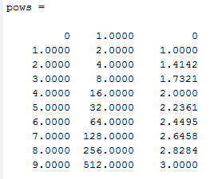
Vetores e Matrizes
Construção de tabelas
  Seja o vetor coluna
  >> v = (0:9)';
  >> pows = [v 2.^v v.^(1/2)]

Slide 53
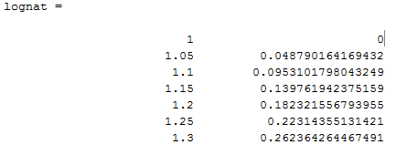
Vetores e Matrizes
Construção de tabelas
  Seja a sequência de comandos a seguir
  >> format long g
  >> x = (1:0.05:1.3)';
  lognat = [x log(x)]

Slide 54
Vetores e Matrizes
Construção de tabelas
  Seja a sequência de comandos a seguir
  >> format long g
  >> x = (1:0.05:1.3)';
  lognat = [x log(x)]

Slide 55
Funções Matemáticas
Para facilmente escrever linhas de expressão matemática, Matlab disponibiliza bloco de códigos que realizam tarefas específicas.
Contém funções padrão como sin, cos, tan, sec, exp, log, sqrt,sum, mean. Constantes geralmente usadas como pi, e i ou j para a raiz quadrada de -1, também está incorporado em Matlab.
Encontra-se todas as funções matemáticas elementares listadas por meio do comando: >> help elfun

Slide 56
Implementação de Funções
>> x=4; y=3;
>> t=(2*x^2-5*y)/(sqrt(2*y^(3-x)+17))
t =
4.0446
>> w=(5*x+3-x^3-y^3)/(2*y-x-4*y^2)
w =
2
>> q=(sin(w)^3-t^4/10+tan(w))*(-sqrt(t*3+1))/12*w
q =
17.0289

Slide 57
Matrizes
>> a = [1 2 3;4 5 6;7 8 9]
>> a1 = [1 2 3
4 5 6
7 8 9]
>> a2 = [1 2 3,4 5 6,7 8 9]
>> b=[1 2 2;3 2 4; 5 2 1];
>> d=[b,a]
>> b=rand(6)
>> var(b)
>> cov(b)
Sendo a matriz de variância diagonal da matriz de covância
O cálculo de transpostas, inversas, determinantes,diagonais, covariâncias resume-se a comandos como:
>> inv(x)
help matfun

Slide 58
Funções para Matrizes
>> ones(3) matriz de uns
>> zeros(5) matriz de zeros
>> rand(3) matriz com elementos aleatórios distribuídos uniformemente
>> randn(4) matriz com elementos aleatórios distribuídos normalmente
>> eye(3) matriz identidade
>> ones(3,1,2) matriz de uns com especificação da dimensão
>> a=ones(2,5); b=zeros(2,5); c=ones(1,5)*3;vertcat(a,b,c)
comando que concatena matrizes verticalmente
>> repmat(a,2,3)
>> m = size(rand(2,3,4),2)
em que o ultimo algarismo responde sobre a dimensão dois, a das colunas. Poderia ser 3, a das linhas. E 4, a das bandas.
>>d=peaks(25);

Slide 59
Comando for
A forma básica do comando for é:
for índice = começa:incremento:para
declarações
end
>> for a=1:10
a<=3; C(a)=a^2;
a=3:7; C(a)=a+5;
a=7:10; C(a)=a;
end
>> stem(C)
>> for m=1:10
x(m)=m^2;
end;
>> x(3)
ans =
9

Slide 60
Estruturas if-else-end
Matlab tem quatro tipos de afirmações são if, elseif, else,end
Elas fazem o controle de fluxo baseadas no teste lógico.
Em sua forma básica:
If teste
declarações
End
function retorno=posneg(ent)
if all(ent>0)
retorno=1;
elseif all (ent<0)
retorno=-1;
else
retorno=0;
end
O teste é uma expressão em que há 1(verdadeiro) ou 0(falso) é executado entre o if e end e retorna se o teste der verdadeiro, quando falso são ignoradas as declarações.
Testes adicionais podem ser feitos usando elseif e else.

Slide 61
Estrutura switch, case, otherwise
A forma básica de parâmetros do switch e´:
switch teste
case resultado1
declaração
case resultado2
declaração
...
otherwise
declaração
end
M-file switchx.m
switch x
case 1
disp('x is 1');
case {2,3,4}
disp('x is 2, 3 or 4');
case 5
disp('x is 5');
otherwise
disp('x is not 1, 2, 3, 4 or 5');
end
A expressão em switch case só pode ser um escalar ou uma string.
>> x=5;
Pressione o botão run:
>> x is 5

Slide 62
While
while teste
declaração
end
n = 1;
while sum(1:n)<=1000
n = n+1;
end
As declarações são executadas repetidamente enquanto o valor de teste for igual a 1, por exemplo, achar o primeiro inteiro n para qual 1+2+· · ·+n é maior que 1000:

Slide 63
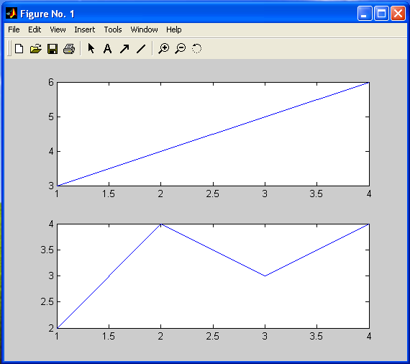
Plotagem
O comando axis ajusta a escala do gráfico às coordenadas dos pontos plotados.
Sintaxe: axis([xmin xmax ymin ymax])
>> x1=-1;y1=-1;x2=1;y2=-1;x3=-1;y3=1;x4=1;y4=1;
>> plot(x1,y1,'o',x2,y2,'o',x3,y3,'o',x4,y4,'o')
>> axis([-2 2 -2 2])
>> axis square %forma quadrada >> axis normal ou
>> x=[-1 1 -1 1] ; y=[-1; -1; 1; 1] ; plot(x,y,'.r');axis([-2 2 -2 2])
subplot trabalha com multiplicidade de gráficos
  renda= [3.2 4.1 5.0 5.6];
  gastos= [2.5 4.0 3.35 4.9];
  subplot(2,1,1); plot(renda)
  subplot(2,1,2); plot(gastos)

Slide 64
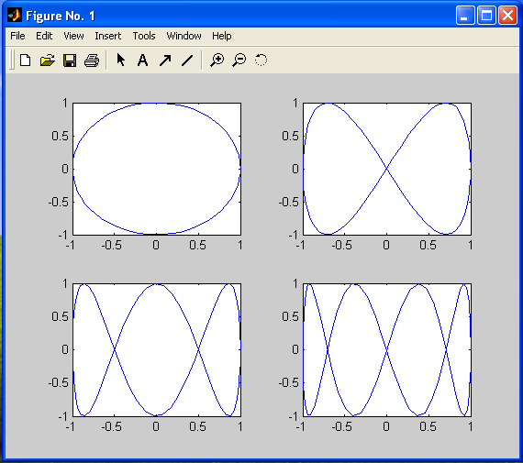
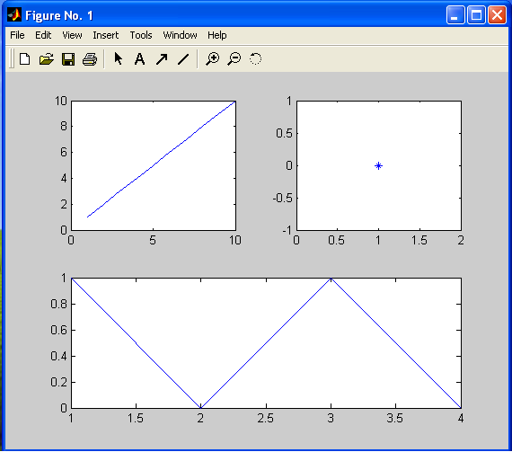
Comando subplot
>> t = 0:.1:2*pi;
subplot(2,2,1)
plot(cos(t),sin(t))
subplot(2,2,2)
plot(cos(t),sin(2*t))
subplot(2,2,3)
plot(cos(t),sin(3*t))
subplot(2,2,4)
plot(cos(t),sin(4*t))
subplot 221
plot(1:10)
subplot 222
plot(0,’*’)
subplot 212
plot([1 0 1 0])
Sendo o primeiro índice o número de eixos na vertical, o segundo número de eixos na horizontal e o último o número de ordem ou posição.

Slide 65
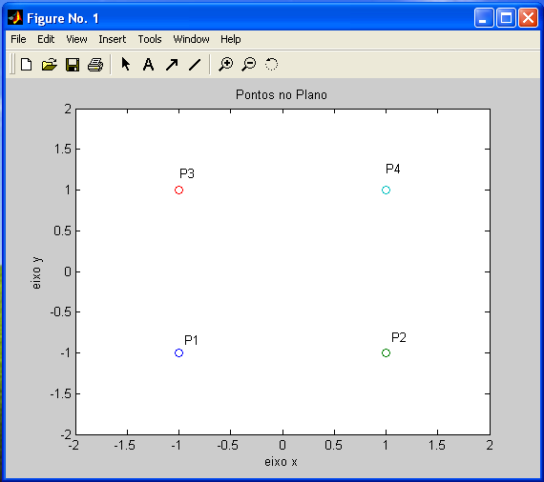
Propriedades de Gráficos
Para colocar rótulos em gráficos pode-se usar a função xlabel, ylabel, and title
>> xlabel(‘eixo x'); ylabel(‘eixo y'); title(‘pontos no plano')
Inserir texto em ponto de sua escolha no gráfico
>>gtext('P1');gtext('P2');gtext('P3');gtext('P4')
Em help plot visualiza-se as especificações das características do gráfico
>> t = 0:.1:2*pi;
plot(t,sin(t),t,sin(1.05*t))
>> gtext('frequency = 1');gtext('frequency = 1.05');axis([0 max(t) -1 1])
Pode-se especificar o estilo de linha, o símbolo que marca o ponto e cor do gráfico ainda pelo prompt.
>> x=[4 5 6; 1 2 3]; y=(x.^2)
>> plot(x,y,'-.or')
>> plot(x,y,'-hk')

Slide 66
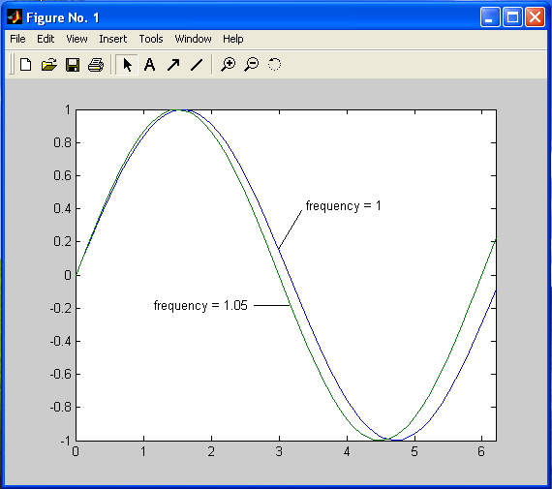
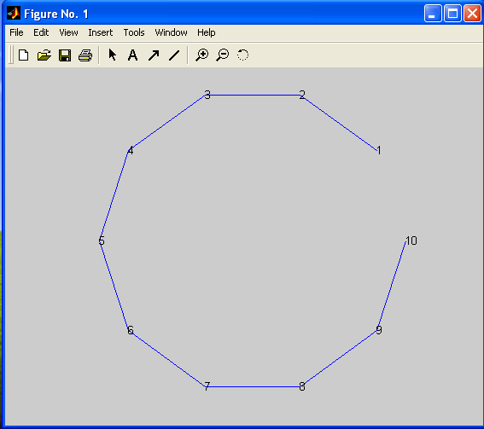
Propriedades de Gráficos
>> t = 0:.1:2*pi;
plot(t,sin(t),t,sin(1.05*t))
>> gtext('frequency = 1');gtext('frequency = 1.05');axis([0 max(t) -1 1])
>> dt = 2*pi/10;
t = dt:dt:10*dt;
x = cos(t);
y = sin(t);
plot(x,y)
axis equal off
for i = 1:10
text(x(i),y(i),int2str(i))
end

Slide 67
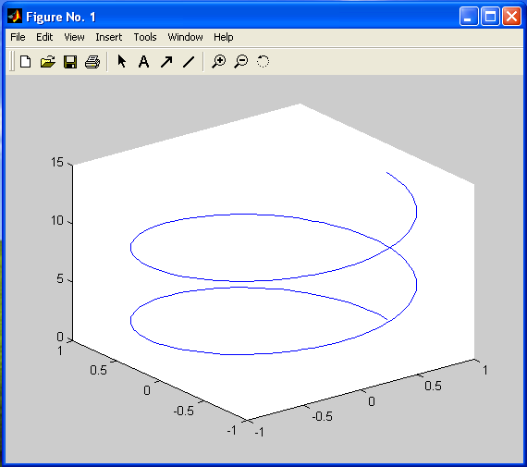
Comando plot3
Matlab apresenta um gráfico tridimensional com plot3:
>> x1=3; y1=4; z1=5;
>> plot3(x1,y1,z1,'*')
>> th=[0:.01:2]*2*pi;
x=cos(th);
y=sin(th);
z=th;
plot3(x,y,z)

Slide 68
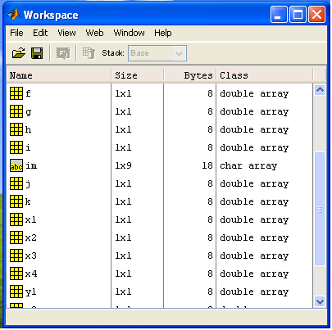
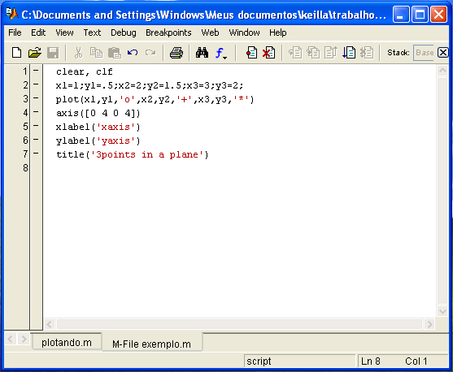
Arquivos, extensões e rotinas
As rotinas para automação de atividades também são gravados em arquivos de extensão .m e carregados sempre que necessário;
File>New>M-File Copiar as linhas de programação com sintaxe correta e salvar;
File>Open>(escolha) Desde que o arquivo esteja no diretório corrente;
Botão para compilação ou prompt digitando o nome do arquivo.
Já as variáveis de trabalho podem ser armazenadas em arquivos de extensão .mat através do menu File> Save Workspace As... E carregadas da mesma maneira que um M_File.
clear, clf
>>x1=1;y1=.5;x2=2;y2=1.5;x3=3;y3=2;
>>plot(x1,y1,'o',x2,y2,'+',x3,y3,'*')
>>axis([0 4 0 4])
>>xlabel('xaxis')
>>ylabel('yaxis')
>>title('3points in a plane')

Slide 69
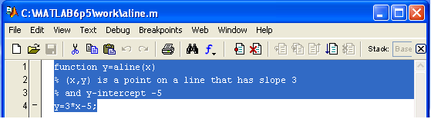
Criação de uma nova função
É necessário criar um arquivo .m denominado da mesma forma que a função;
Em sua primeira linha escreve-se o comando function e segue a descrição dos parâmetros da nova função.
Para a amostragem geométrica da função em seu domínio usa-se o comando fplot delimitando os intervalos
>> fplot ('andre',[-2,7])

Slide 70
Functions
Programação em Matlab.
Os usuários podem escrever funções que podem ser chamadas a partir da linha de comando.
As funções podem aceitar variáveis ​​de entrada / matrizes e produzirão variáveis ​​/ matrizes (s).
As funções não irão manipular variáveis ​​/ matrizes no espaço de trabalho do Matlab.
No Matlab, as funções se parecem muito com os scripts e podem ser escritas no editor do Matlab. As funções do Matlab têm a palavra-chave function.
Lembre-se de que o nome do arquivo de uma função será o nome da função de chamada.
Não sobrecarregue nenhuma função interna usando o mesmo nome de arquivo para suas funções ou scripts!
As funções podem ser abertas para edição usando o comando abrir. Muitas funções integradas do Matlab também podem ser visualizadas usando este comando.

Slide 71
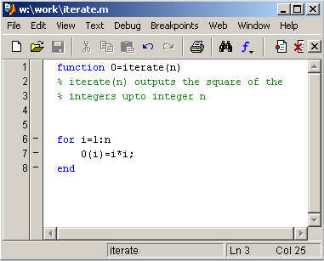
Functions (continued)
>> I=iterate(5)
I =
1 4 9 16 25
function name
input
output
function keyword
help lines for function
for statement block
Make sure you save changes to the m-file before you call the function!

Slide 72
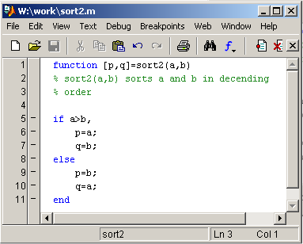
Functions (continued)
Functions can have many outputs contained in a matrix
>> [i j]=sort2(2,4)
i =
4
j =
2
>>
if statement block

